Slide 1











Xin chào các con
Hương Thảo
Thiết kế bởi: Hương Thảo – tranthao121004@gmail.com

Slide 2




Khởi động
Giáo viên: Hương Thảo – tranthao121004@gmail.com

Slide 3










BAY LÊN NÀO

Slide 4

Con giúp các con vật thực hiện ước mơ bay lên bầu trời cao bằng cách đọc đúng tất cả các âm, tiếng, từ , câu sau.

Slide 5





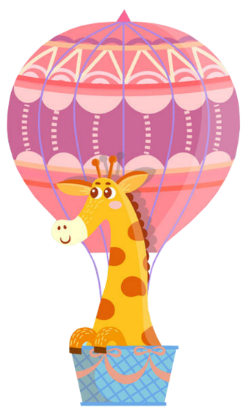
lợn
ngon
ôn
ơn
on
con
nhộn

Slide 6








Bài 33: en ên in un
Giáo Viên :….
Trường:…..
Thiết kế bởi: Hương Thảo – tranthao121004@gmail.com

Slide 7



Tiết 1
Hương Thảo – tranthao121004@gmail.com

Slide 8



Cún con nhìn thấy dế mèn trên tàu lá.
un
in
en
ên

Slide 9


en

Slide 10
ên
Notes:
Design by: Hương Thảo

Slide 11
in
Notes:
Design by: Hương Thảo

Slide 12
un
Notes:
Design by: Hương Thảo

Slide 13

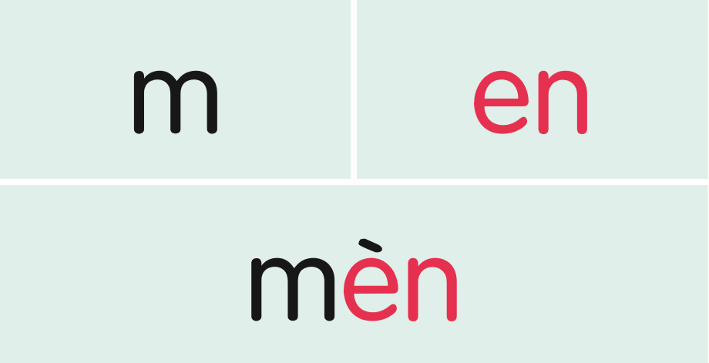

Slide 14




Slide 15
Viết bảng
Notes:
15

Slide 16

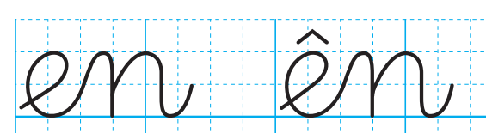

Slide 17
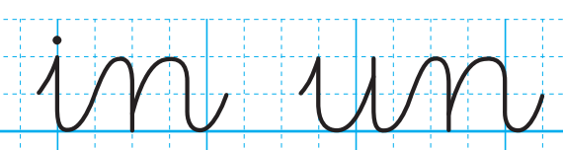

Slide 18
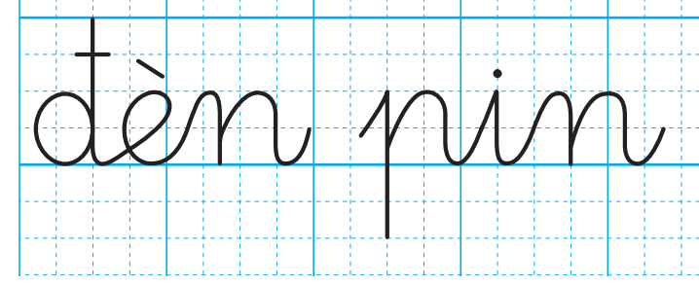

Slide 19
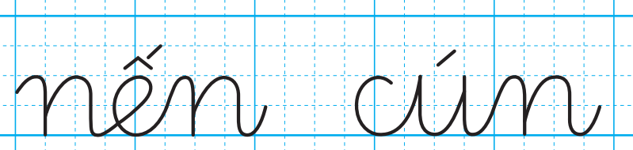

Slide 20
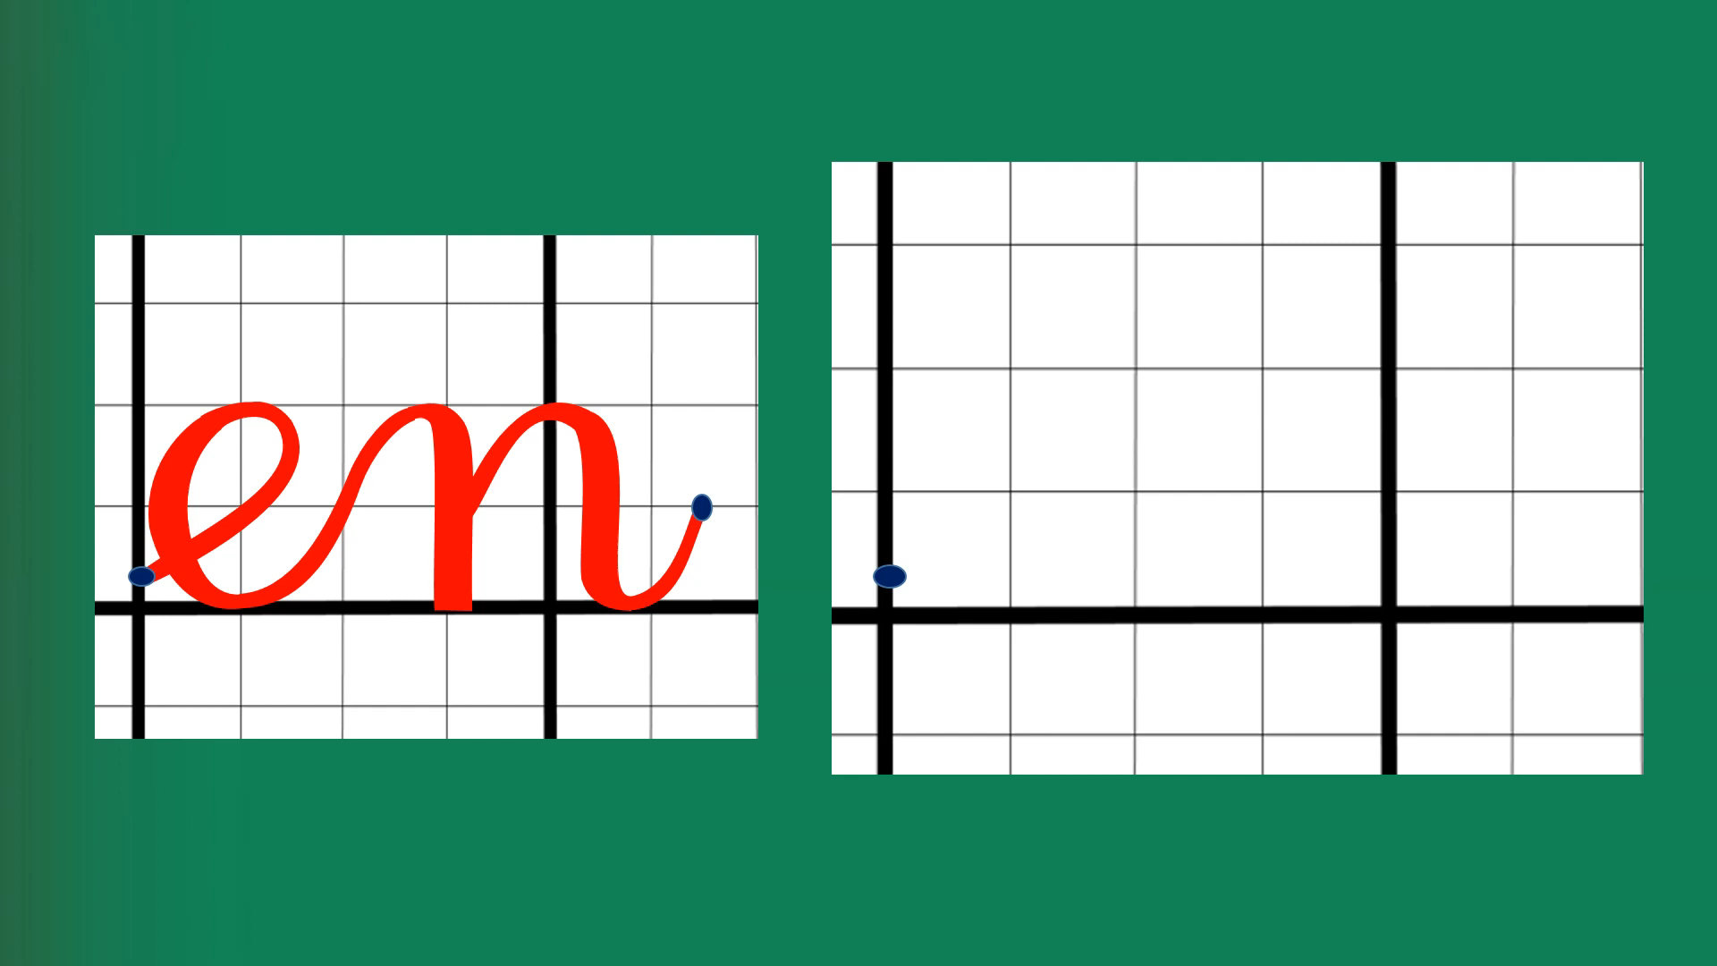

Slide 21
Tiết 2
Hương Thảo – tranthao121004@gmail.com

Slide 22

3
Tập viết
un
en
ên
in
đèn pin
nến
cún

Slide 23

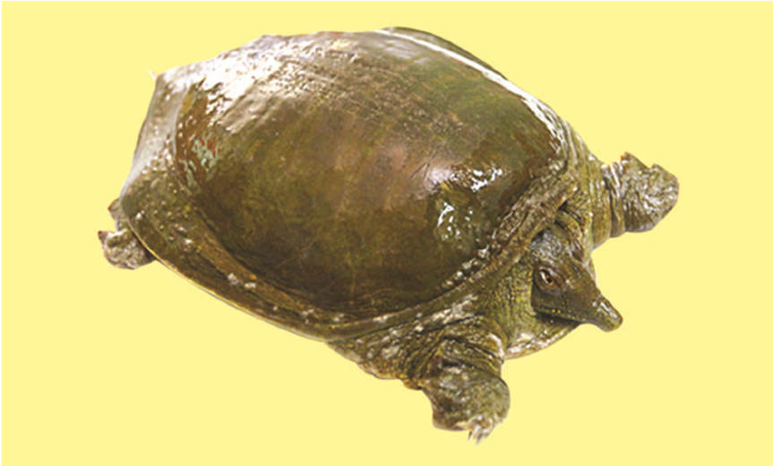
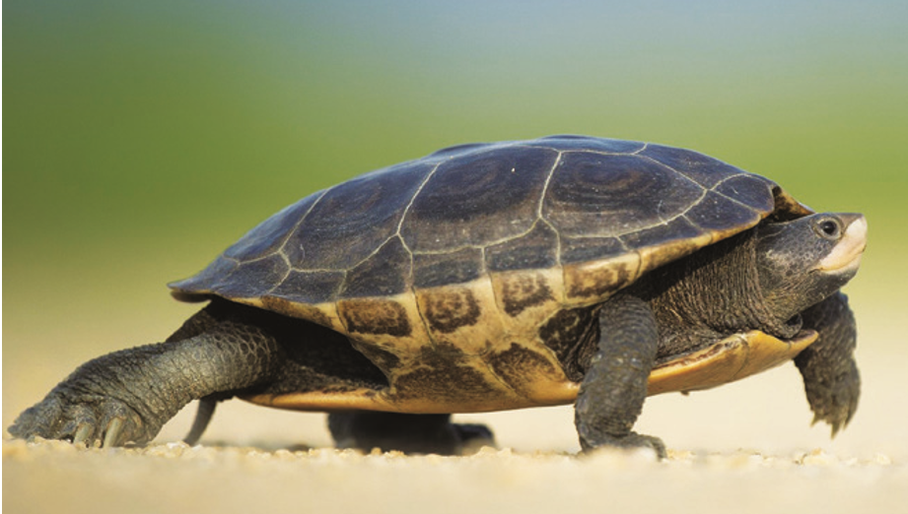
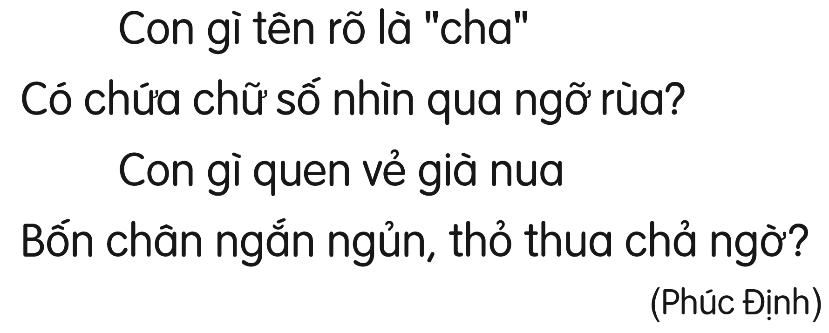

Slide 24

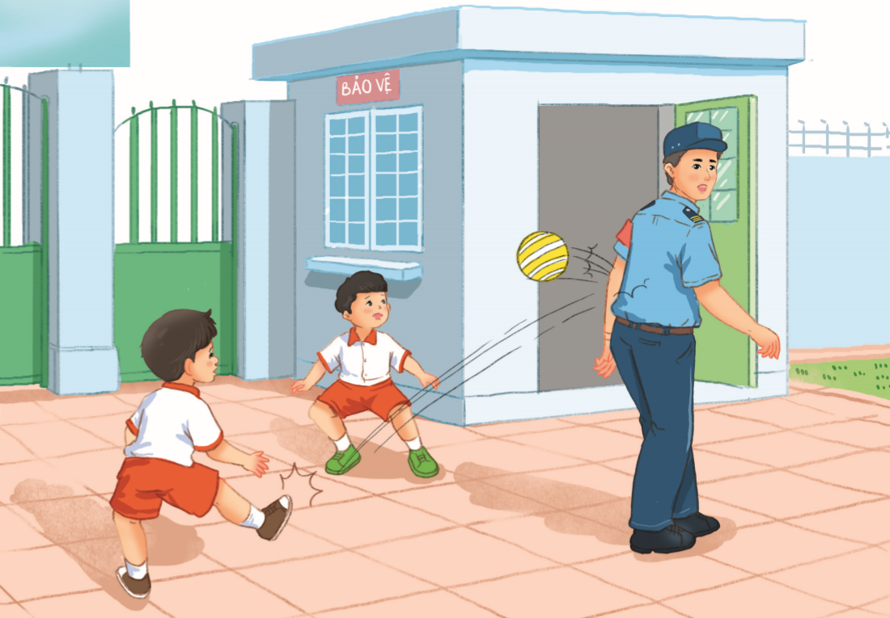
Xin lỗi

Slide 25

Tìm từ có chứa vần en ên in un
en
ên
in
un
Đặt câu với từ vừa tìm được

Slide 26

Củng cố
Vừa rồi các con học vần gì?

